Slide 1


INISIATIF LOGO PILIHAN LEBIH SIHAT
Skop Perkongsian
Siti Munawwarah bte Awang Tarif
Pusat Promosi Kesihatan
Kementerian Kesihatan

Slide 2
PUNCA KEMATIAN DI NEGARA BRUNEI DARUSSALAM (2005–2015)
Cancer
Heart Diseases
Diabetes
Stroke
High BP
Heart Diseases
Cancer
Diabetes
Stroke
Infectious Diseases
Cancer
Heart Diseases
Diabetes
Stroke
Lung Diseases
Cancer
Heart Diseases
Diabetes
Stroke
High BP
Cancer
Heart Diseases
Diabetes
Stroke
High BP
2012
2008
2014
2006
2010
2005
2009
2013
Cancer
Heart Diseases
Diabetes
Stroke
High BP
Cancer
Heart Diseases
Diabetes
Stroke
Infectious Diseases
Cancer
Heart Diseases
Diabetes
Stroke
High BP
2007
Cancer
Heart Diseases
Diabetes
Stroke
High BP
2011
2015
Cancer
Heart Diseases
Diabetes
Stroke
Lung Diseases
Cancer
Heart Diseases
Diabetes
Stroke
Lung Diseases
Notes:
Shift in paradigm (PARADIEM) of our leading death causes- where the leading causes of death in the 2012’s are mainly due to NCD’s

Slide 3
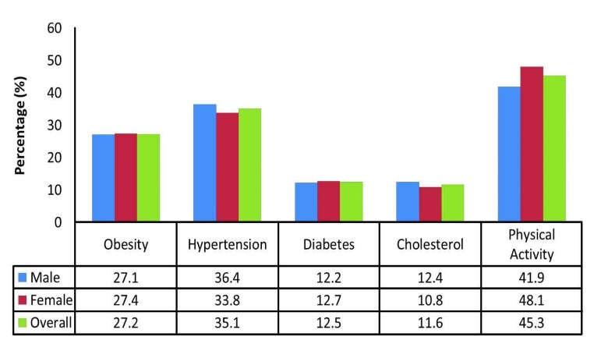
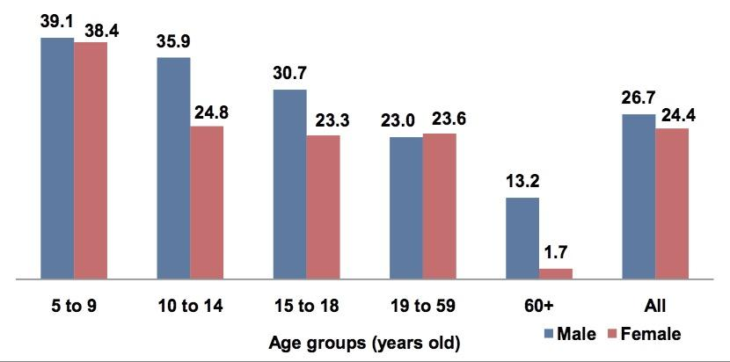
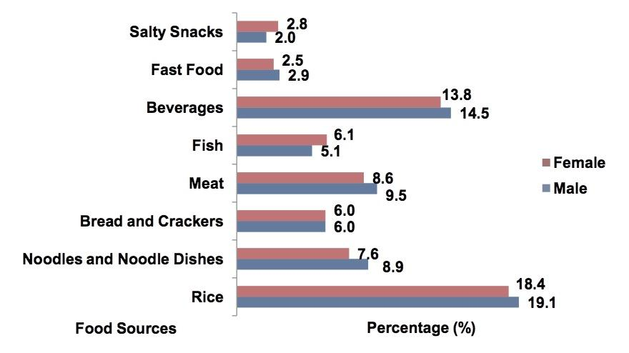
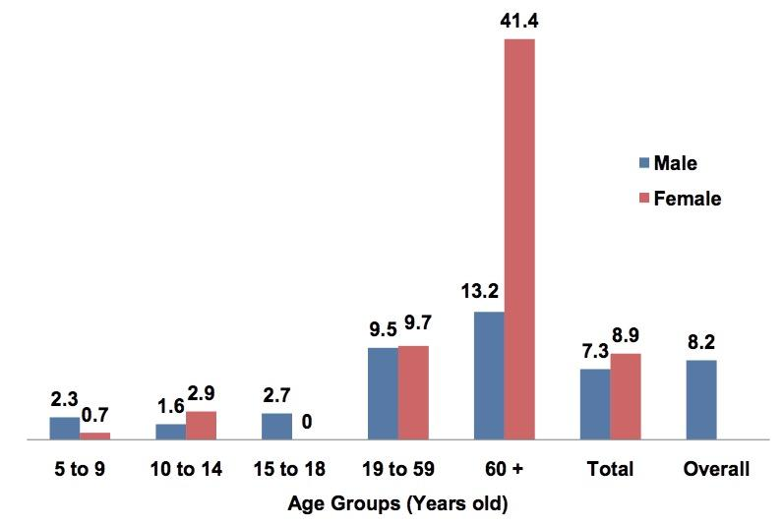
KAJISELIDIK KEBANGSAAN STATUS KESIHATAN DAN PEMAKANAN
(NHANSS, 2011)
Prevalence of Obesity, Hypertension, Diabetes, Hypercholesterolemia and Physical Activity
% of people who drink one or more cans of soft drink a day
% of food source that accounts for total food intake in Brunei
% of people who eat 5 portions of fruit and vegetables a day

Slide 4
SUSTAINABLE DEVELOPMENT GOALS 2030
Wawasan 2035
Highly Educated and Skilled Citizens
Quality of Life
Dynamic and sustainable economy
Bersama Ke Arah Warga Sihat
Health is Everyone’s Business
Prevention and Control of Noncommunicable Diseases
Memperkasa Warga ke arah kehidupan sihat
Kanak-Kanak dan Remaja
Delivery of excellence services
Kementerian Kesihatan
Pusat Promosi Kesihatan
Orang Dewasa
Warga Emas

Slide 5

BRUNEI DARUSSALAM NATIONAL MULTISECTORAL ACTION PLAN FOR THE PREVENTION AND CONTROL OF NONCOMMUNICABLE DISEASES
(BRUMAP-NCD) 2013-2018
Notes:
BruMAP NCD – 4 strategic objectives in prevention and control of NCDs.
To promote balanced and healthy diet

Slide 6
MULTISECTORAL TASKFORCE FOR HEALTH
Giving every child the best start in life
Improving Brunei’s food environment
Supporting active communities
Reducing smoking
Nutrition and Physical Activity Guidelines in child care centres
Restaurant Grading Scheme
Buddy system and neighbourhood walking scheme
Develop Code of Conduct
Ratification of Protocol to Eliminate the Illicit Trade in Tobacco Products: International tracking and tracing system
Improving Compliance to School Canteen Guidelines
School Gardening Programme
Structure Exercise Groups in Kampungs
Physical Activity Policy in Schools
Community Kitchen Programme
Consolidate and compile district and mukim Community Activities
Enforcement of smoke-free law
B-Fit4Life Programme
Tax or Excise Duty on Sugar-Sweetened Beverages and Non- Essential Unhealthy Foods
Tobacco Legislation amendment: e-cigarettes
Control of Food Marketing
to Children
Ministries to encourage physical activity and BMI checks during annual appraisal (consider as additional optional KPI)
Capacity building for enforcement of tobacco- related legislations
Increase Exclusive
Breastfeeding
Promotion of Fruits and Vegetables
Students’ BMI profiling in schools
Healthier Choice Initiative
Education and Campaigns
Smoking Cessation Clinic
Notes:
Sebanyak 7+6+4+7 = 24 tindakan-tindakan dikenalpasti/dipersetujui – yang mana juga memerlukan tindakan bersepadu pelbagai sektor atau kementerian

Slide 7

General socio-economic, cultural and environmental conditions/factors
Social and community networks/factors
Individual lifestyle factors
Individuals
Socio-Ecological
Approach to Health
Living and working conditions
Work environment
Unemployment
Education
Water and sanitation
Health care services
Agriculture and food production
Housing

Slide 8

INISIATIF PILIHAN LEBIH SIHAT
ADVOKASI
PROMOSI
Logo Pilihan Lebih Sihat
Penggredan Pilihan Lebih Sihat
Pemasaran
Program Restoran Sihat
Program Pasaraya Sihat
Jerayawara / Dialog
Notes:
Components of HCI – Logo, Marketing to increase demand and access of healthier choice, Regulatory approach

Slide 9

INISIATIF PILIHAN LEBIH SIHAT
Matlamat:
Mewujudkan persekitaran pasaran tempatan yang kondusif untuk menyokong amalan pilihan makanan lebih sihat
Objektif:
Peningkatan sebanyak 10% bilangan produk makanan dan minuman dengan logo pilihan sihat menjelang akhir tahun 2018
Peningkatan sebanyak 20% pengguna membaca label makanan dan memilih produk makanan lebih sihat menjelang akhir tahun 2018

Slide 10
INISIATIF LOGO PILIHAN LEBIH SIHAT

Slide 11

Nutrient Criteria of Foods and Beverages with the Healthier Choice Logo
Perbincangan Ahli Kumpulan Kerja Garispandu Pemakanan Kebangsaan Negara Brunei Darussalam
Diadaptasi daripada Singapore’s Nutrient Guidelines of the Healthier Choice Symbols dan WHO Nutrient Model
Mengambil kira situasi semasa kandungan pemakanan di dalam makanan dan minuman di Negara Brunei Darussalam
Bantuan teknikal daripada Pertubuhan Kesihatan Sedunia (WHO)
Merangkumi pelbagai kategori makanan dan minuman
    sebagai benchmark kandungan nutrisi i.e. added sugar, salt and fat

Slide 12
Kementerian
Kesihatan
Perkhidmatan Kesihatan
Awam
Pusat Promosi Kesihatan
Ahli Berkepentingan
‘Stakeholders’
Orang
Awam
Working paper & Budget approval
Strategy 1
Timbalan Setiausaha Tetap, MOH
Pengarah
Jabatan Perkhidmatan Alam Sekitar
Ketua Pusat Promosi Kesihatan
Pengusaha Makanan
Kanak-Kanak
Ketua Pegawai Eksekutif
Ketua Unit Pemakanan
Pembekal Makanan
Remaja
Kerani Pentadbiran dan Kewangan
Jawatankuasa Pilihan Lebih Sihat
Pengurus Pasaraya
Orang dewasa
Strategy 3
Pegawai Kesihatan Awam (Food Safety & Quality)
Pegawai Pemakanan / Pegawai Pelajaran Kesihatan
Warga Emas
Strategy 2
Merinyu Kesihatan
Jururawat
Pengurus Restoran
Lembaga Bandaran Kuala Belait dan Seria
Penyambut Tetamu
Jawatankuasa Penggredan Restoran
Tukang Masak Restoran

Slide 13
INISIATIF LOGO PILIHAN LEBIH SIHAT
PERINGKAT PEMBENTUKAN DASAR | KAEDAH / TEKNIK PENDEKATAN AWAM | OBJEKTIF AKTIVITI | PIHAK BERKEPENTINGAN (STAKEHOLDERS) | FAEDAH | CABARAN DIHADAPI
PERANCANGAN | Kajiselidik Pelanggan | Menilai tahap penerimaan orang ramai mengenai logo pilihan lebih sihat | Pengurus Pasaraya Orang awam | Menentukan ‘consumer demand’ mengenai logo pilihan lebih sihat | Orang awam kurang memberikan kerjasama semasa kajiselidik dijalankan
 | Sesi Perjumpaan Mesyuarat Sesi ‘pre-testing’ | Menyediakan Garispandu Pilihan Lebih Sihat (Nutrient Criteria for Healthier Choice) Meneliti semula logo pilihan lebih sihat Negara Brunei Darussalam | Pertubuhan Kesihatan Sedunia (WHO) Ahli Kumpulan Kerja Panduan Pemakanan Kebangsaan Pegawai Perubatan Pegawai Pemakanan Pegawai Pelajaran Kesihatan Jururawat | Nutrient Criteria for Healthier Choice sebagai garispandu dan reference Penelitian semula logo pilihan lebih sihat mengikut piawaian antarabangsa

Slide 14
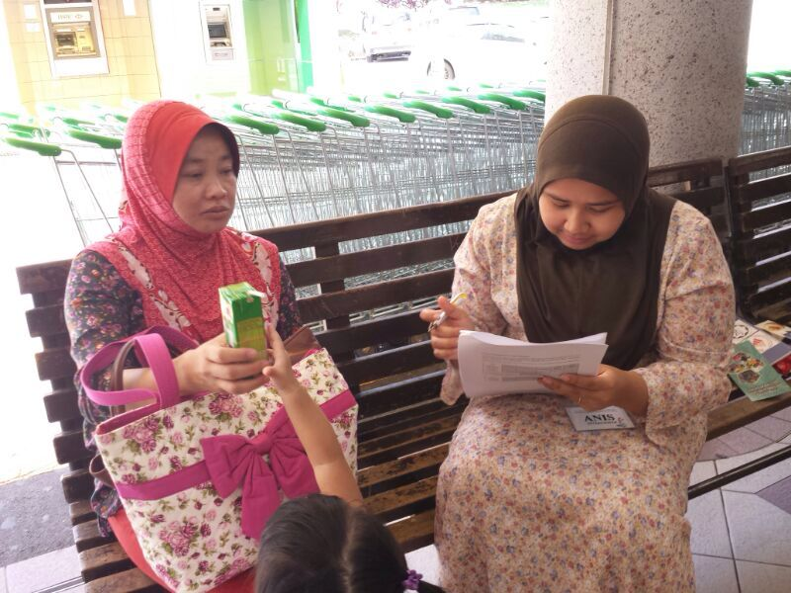
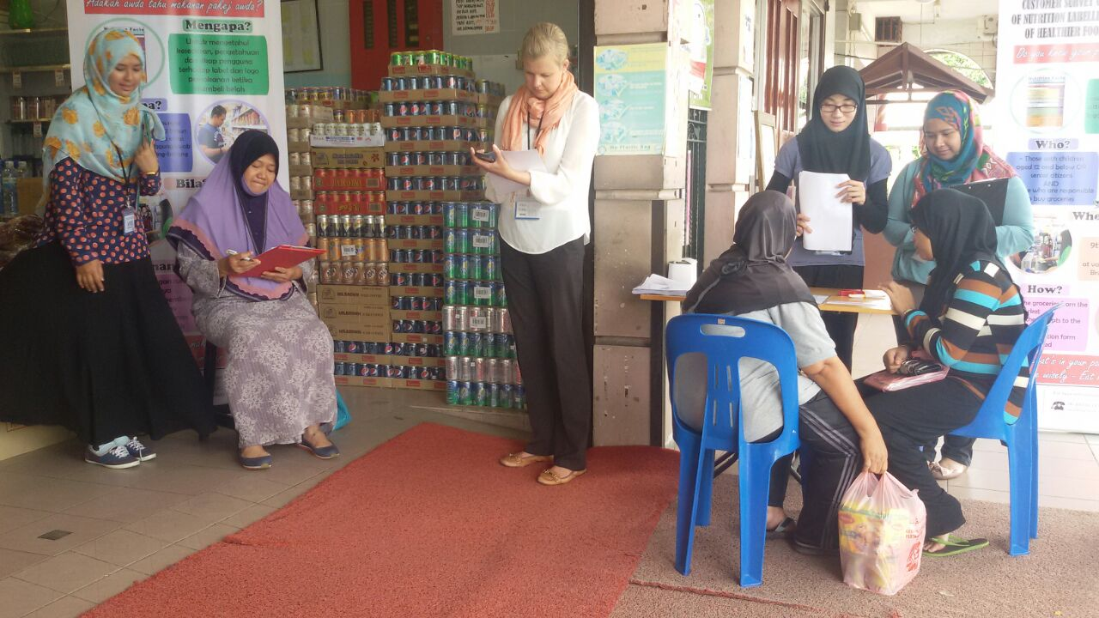
PERMINTAAN PENGGUNA ‘CONSUMER DEMAND’
‘Intercept Supermarket Survey’ (2014): menggunakan Evidence-based approach
Pasaraya di Daerah Brunei & Muara
Hasil dapatan:
  98% pengguna ingin lebih banyak pilihan makanan lebih sihat di pasaraya
Fig 1: Consumer’s demand of products with the Brunei’s HCL

Slide 15
ADAKAH PENGGUNA AKAN MENGGUNAKAN LOGO PILIHAN LEBIH SIHAT?
National Heart Foundation Tick (NHFT)
85% pengguna menggunakan NHFT sebagai panduan
Brunei Healthier Choice Logo (HCL)
 99% mahu melihat lebih banyak produk makanan ‘pre-packaged’ dengan logo HCL
Healthier Choice Symbol (HCS)
78% pengguna menggunakan HCS sebagai panduan untuk membeli produk lebih sihatt
Healthy Supermarket Programme Evaluation (2015)

Slide 16
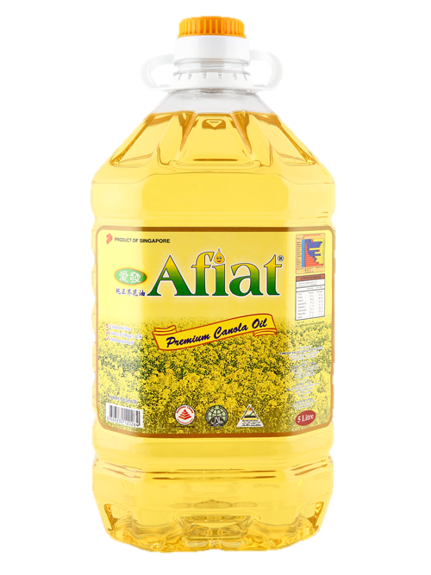


Logo Pilihan Lebih Sihat
dilancarkan pada tahun 2004
(Bahagian Pemakanan Masyarakat)

Slide 17
PENELITIAN SEMULA LOGO PILIHAN LEBIH SIHAT
LOGO ‘REBRANDING’
Sesi ‘Pre-testing’ di kalangan pengguna
Notes:
Rebranding of HCL from the old logo to the latest logo.
Pre-testing of logo among customers in supermarkets

Slide 18
INISIATIF LOGO PILIHAN LEBIH SIHAT
PERINGKAT PEMBENTUKAN DASAR | KAEDAH / TEKNIK PENDEKATAN AWAM | OBJEKTIF AKTIVITI | PIHAK BERKEPENTINGAN (STAKEHOLDERS) | FAEDAH | CABARAN DIHADAPI
PERLAKSANAAN | Majlis Pelancaran Sesi Dialog Jerayawara Taklimat Laman Web Poster / Leaflet Buku Panduan | Pemberigaan Logo Pilihan Lebih Sihat di kalangan pengusaha / pembekal makanan dan minuman serta orang awam | Agensi Kerajaan Pengusaha / Pembekal Makanan dan Minuman Pengurus Pasaraya Pengurus Restoran Orang awam | Meningkatkan kesedaran pengusaha / pembekal makanan dan minuman dan orang awam mengenai Logo Pilihan Lebih Sihat Meningkatkan jumlah produk makanan dan minuman lebih sihat | Jumlah kehadiran sesi dialog / jerayawara yang sedikit Jumlah produk pilihan lebih sihat belum mencapai jumlah yang sepatutnya.
 |  | Meningkatkan kesedaran pengusaha / pembekal makanan dan minuman dan orang awam mengenai Logo Pilihan Lebih Sihat | Pengurus Pasaraya Orang awam | Perubahan sikap dan tabiat amalan pemakanan sihat di kalangan orang awam

Slide 19

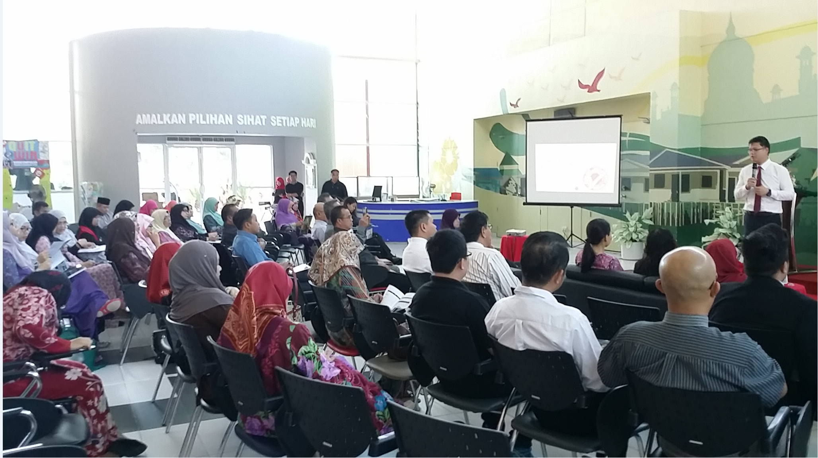
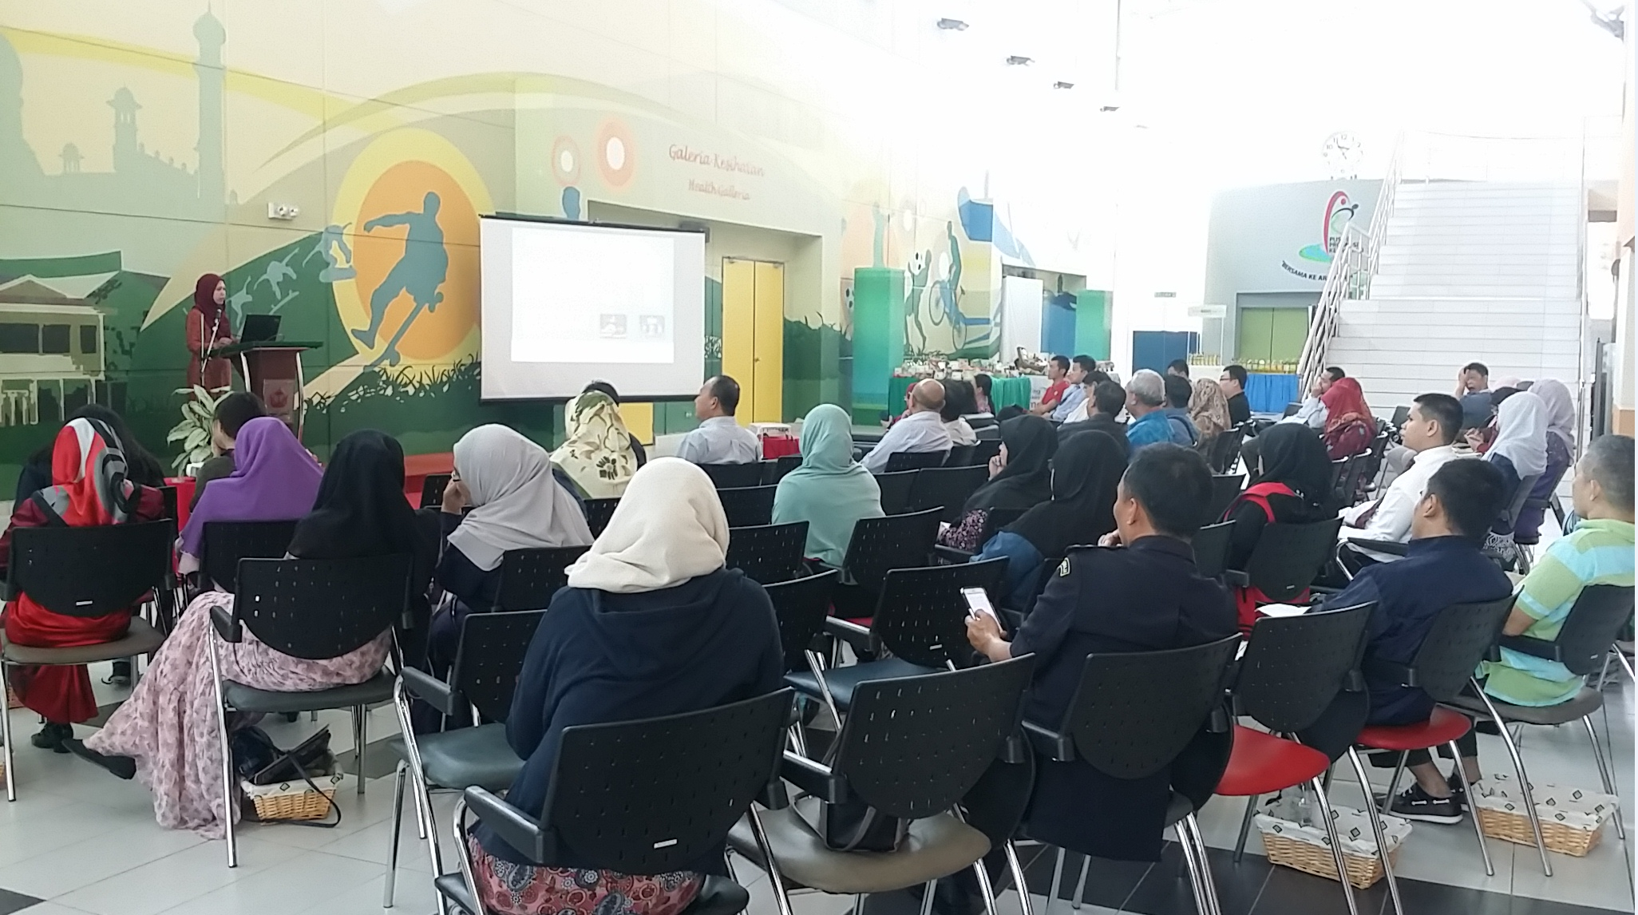
MAJLIS PELANCARAN LOGO PILIHAN LEBIH SIHAT
dilancarkan pada 7 Februari 2017
Bengkel Pilihan Lebih Sihat bagi Pengusaha / Pembekal Makanan dan Minuman
>40 peserta hadir:
  Agensi Kerajaan
  Pengusaha Tempatan Makanan dan Minuman
  Pengimpot dan Pengedar makanan

Slide 20
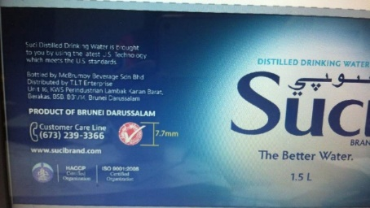
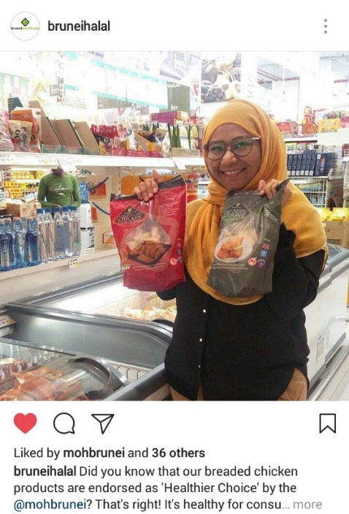
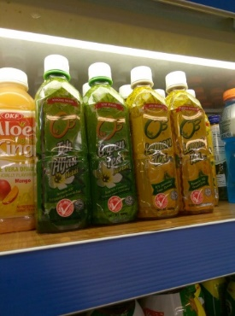

STATUS TERKINI
68 produk makanan dan minuman telah diluluskan sejak Februari 2017
Jenis produk makanan:
    Air mineral
    Daging / Ayam beku rendah lemak
    Kordial rendah gula
    Roti ‘wholemeal’
    Jus buah semulajadi
    Minyak masak PUFA/MUFA
    Green tea / lemon tea rendah gula

Slide 21
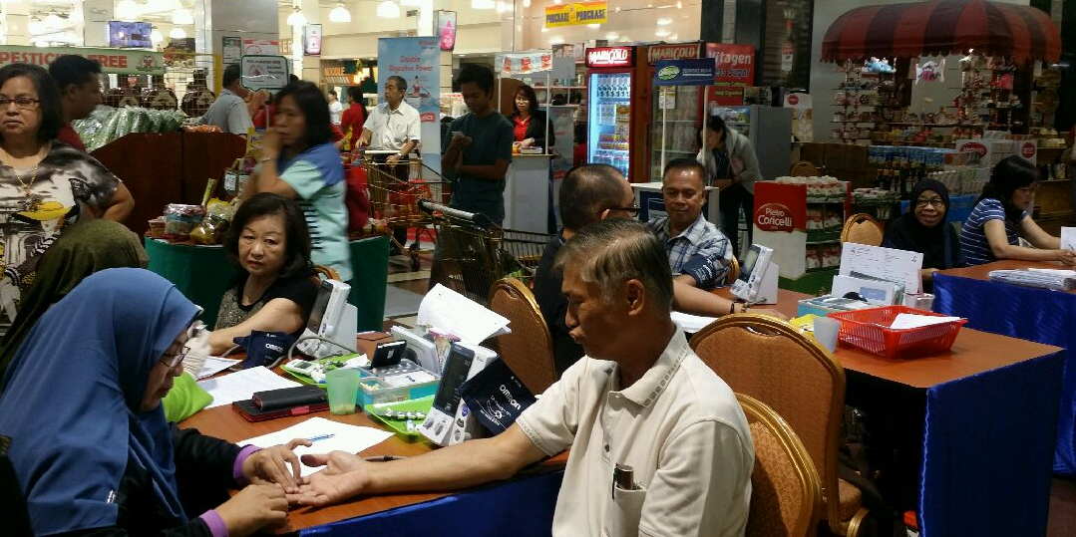
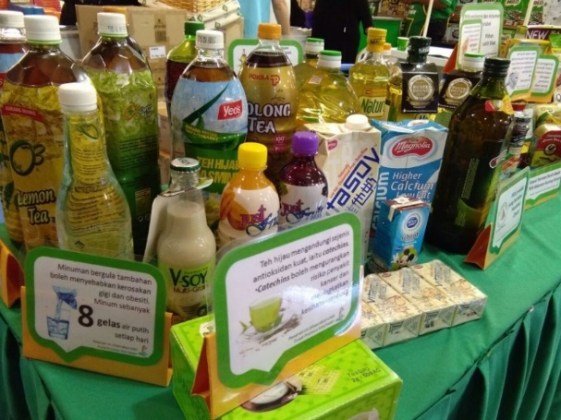
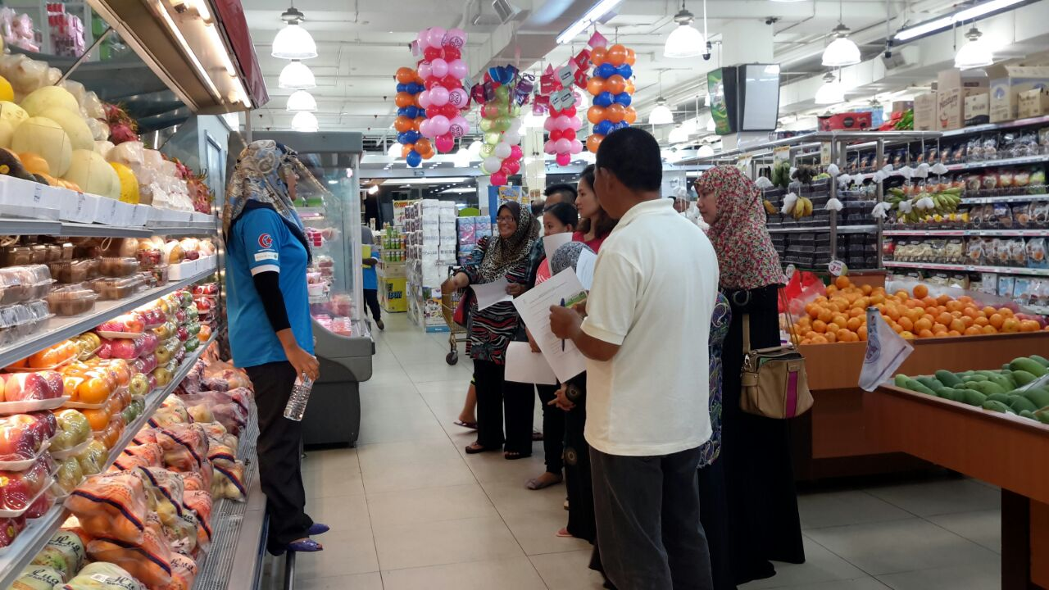
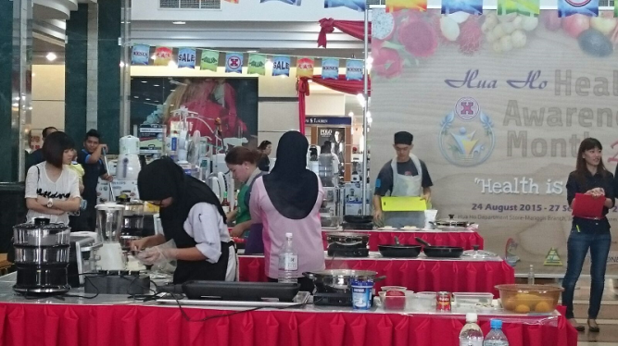
PROGRAM PASARAYA SIHAT
PEMASARAN LOGO PILIHAN LEBIH SIHAT
Kajiselidik
Pemeriksaan Kesihatan
Kuiz / Permainan Kesihatan
Peraduan Masakan
Lawatan Pasaraya Sihat
9 buah pasaraya sejak tahun 2014
Objektif:
  meningkatkan kesedaran pengguna tentang produk pilihan lebih sihat
Hua Ho Manggis
Giant Hypermart
Supasave Beribi
Freshco Batu Besurat
Hua Ho T.Bunut
Soon Lee Mentiri
Utama Grand

Slide 22
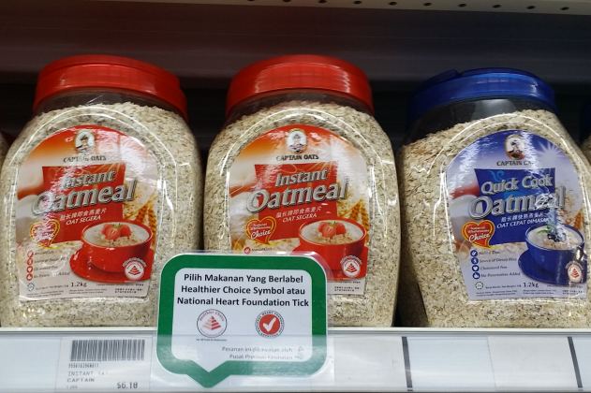
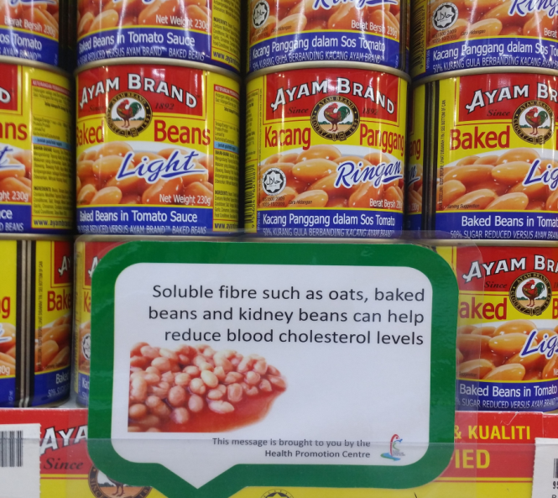
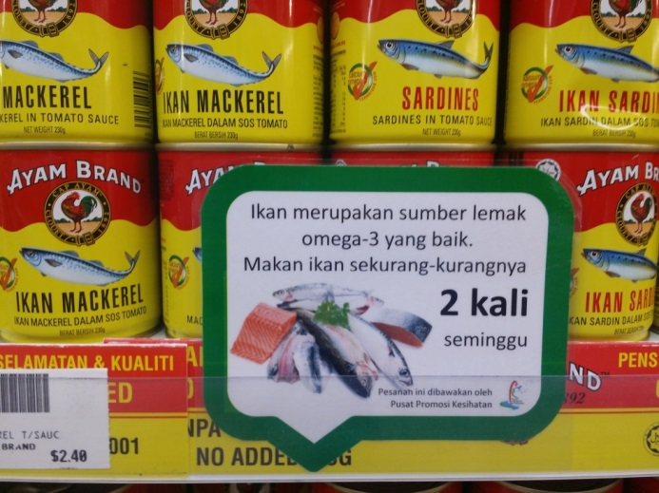
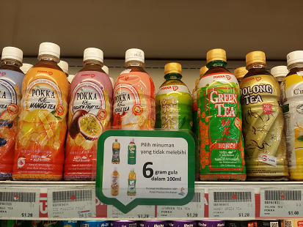
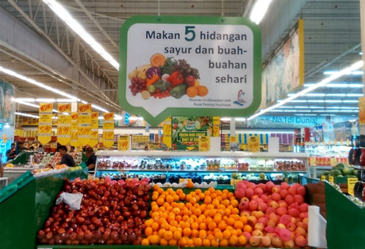
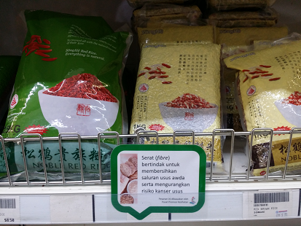
KOLABORASI BERSAMA INDUSTRI MAKANAN

Slide 23

INISIATIF LOGO PILIHAN LEBIH SIHAT
PERINGKAT PEMBENTUKAN DASAR | KAEDAH / TEKNIK PENDEKATAN AWAM | OBJEKTIF AKTIVITI | PIHAK BERKEPENTINGAN (STAKEHOLDERS) | FAEDAH | CABARAN DIHADAPI
PEMANTAUAN & PENILAIAN | Kajiselidik pengguna Pemeriksaan berkala di pasaraya Sesi perbincangan dua hala | Memantau jumlah produk makanan dan minuman pilihan lebih sihat yang diluluskan dan dijual di pasaraya | Pengusaha Makanan dan Minuman Pembekal Makanan dan minuman Pengurus Pasaraya Orang awam | Menilai dan mengenalpasti tahap keberkesanan logo pilihan lebih sihat | Pengusaha makanan dan minuman yang telah diluluskan belum menggunakan logo pilihan sihat Jumlah tenagakerja yang sedikit dalam pemantauan
 |  | Memantau pembelian produk pilihan lebih sihat di kalangan pengguna |  | Memberikan maklumat tentang ‘consumer demand’ bagi produk pilihan lebih sihat

Slide 24
STATUS TERKINI
Objektif:
Peningkatan sebanyak 10% bilangan produk makanan dan minuman dengan logo pilihan sihat menjelang akhir tahun 2018

Slide 25
STATUS TERKINI
Objektif:
Peningkatan sebanyak 20% pengguna membaca label makanan dan memilih produk makanan lebih sihat menjelang akhir tahun 2018

Slide 26

LOGO PILIHAN LEBIH SIHAT: ‘INNOVATION’
Menyokong mandat kebangsaan
    Vision 2035 (‘Wawasan 2035’)
    Strategik Utama Kementerian Kesihatan
    BruMAP-NCD 2013-2018
Kesihatan Tanggungjawab Semua
    Sektor berkaitan (kerajaan dan swasta) bekerjasama mempromosi amalan makanan sihat
Memudahcara dan mempromosi ‘product reformulation’ melalui penyelidikan dan pembangunan (research & development) bersama institusi akademik berkaitan
Menembusi pasaran global (Global Market Access) bagi produk pilihan lebih sihat
Perubahan budaya dan trend pemakanan di Negara Brunei Darussalam
Notes:
Brunei’s Vision 2035 – improve quality of life, MOH strategic priorities – Health is everyone’s business and prevention and control of NCDs

Slide 27






PENGIKTIRAFAN LOGO PILIHAN LEBIH SIHAT
Notes:
ASEAN region – mutual recognition of HCL, cross-border food import/export, trading area

Slide 28
Hubungi kami di:
Jawatankuasa Inisiatif Pilihan Lebih Sihat
Pusat Promosi Kesihatan
Kementerian Kesihatan
Commonwealth Drive,
Bandar Seri Begawan BB3910
Brunei Darussalam
Phone: +6732385800
Fax: +6732384223
Email: hpc@moh.gov.bn

